Slide 1
Monitoria GDI Aula Prática
Aula 2: PL

Slide 2
Estudo de caso - continuação
Pegar arquivo GDI.zip em
www.cin.ufpe.br/~jear
Descompactar arquivo:
criacaoTabelas.SQL
povoamentoBD.SQL
Modelo Lógico
Modelo Logico.jpg
Modelo Conceitual
Modelo Conceitual.jpg

Slide 3
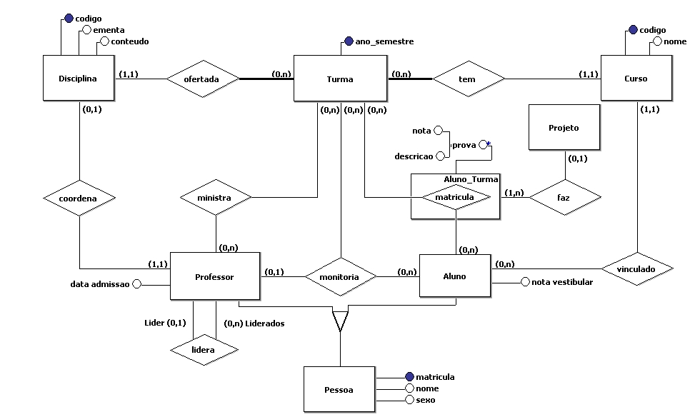
Modelo Conceitual

Slide 4
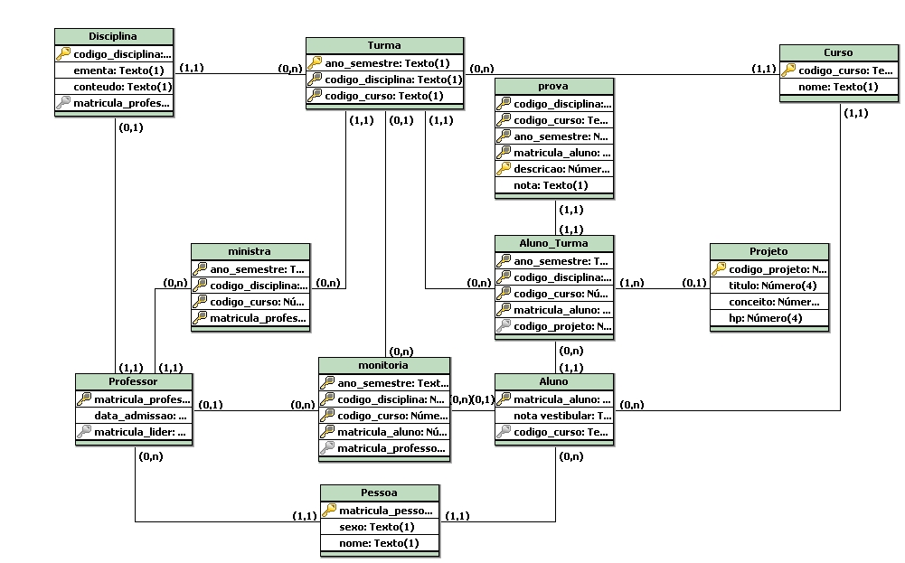
Modelo Lógico

Slide 5
Trigger
Executado implicitamente pelo SGBD na ocorrência de um determinado evento ou combinação deste.
Estrutura básica de um TRIGGER:
CREATE [OR REPLACE] TRIGGER nome_trigger
momento evento1 [OR evento2 OR evento3]
[OF coluna] ON nome_objeto
[[REFERENCING OLD AS apelido1 | NEW AS apelido2]
FOR EACH ROW
[WHEN (condição)]]
corpo_trigger

Slide 6
Exercício 1
Criar um TRIGGER que faça um comparativo entre os ANTIGOS e NOVOS valores logo após inserção, atualização ou deleção de um projeto.

Slide 7
Exercício 2
Implemente um TRIGGER que não permita que um professor coordene mais do que uma disciplina.
Caso alguma irregularidade ocorra, imprima uma mensagem do tipo "RAISE APPLICATION ERROR".

Slide 8
Exercício 3
Suponha que você foi contratado pelo setor financeiro da Universidade. Seu trabalho será o de calcular o valor total, em dinheiro, que uma pessoa deverá receber durante o semestre escolhido.
No caso dos professores, para cada disciplina ministrada eles recebem R$ 800,00 por mês. Caso coordenem alguma disciplina recebem uma gratificação de R$ 137,00 por mês. Se o professor exercer alguma liderança, então ele recebe um bonificação única de R$ 106,00 por semestre.

Slide 9
Para os alunos, cada monitoria lhes rende uma bolsa-auxílio de R$ 53,00 por mês, enquanto durar o semestre letivo (4 meses). Para cada projeto produzido durante o semestre, que tenha obtido conceito BOM, o aluno recebe uma premiação por direitos autorais de R$ 102,00.
Ainda, caso o aluno tenha obtido nota no vestibular igual ou superior a 8,0 ele tem direito a um bolsa de vale-transporte no valor de R$ 27,00 mensais enquanto durar seu curso. Caso sua nota tenha sido de 5,0 até 8,0 o valor da bolsa cai para R$ 15,00 mensais.

Slide 10
Exercício 4
Suponha que existe um imposto a ser cobrado retroativamente dos professores. Numa CONSULTA, utilize a função implementada anteriormente e imprima matrícula, ano_semestre, o valor recebido por cada professor em todos os períodos e o valor do imposto cobrado. Ordene as respostas por período e matrícula.
Os impostos seguirão as seguintes regras: caso o valor do salário do professor seja até R$ 5.000,00 ele pagará 2% de imposto; acima disto até R$ 10.000,00 ele pagará um imposto de 5%; a partir de R$ 10.000,00 o imposto é de 7%.(Use PL diretamente no SELECT – SIM, É POSSÍVEL!)

Slide 11
Exercício 5
Considerando o modelo de relatório do SIGA, implemente um procedimento que recebe como entrada um número de matrícula de um aluno, um código de uma disciplina, um código de curso e um semestre.
O procedimento deve exibir todas as notas (inclusive a final, se houver), a média das notas (não incluindo a final), e a média final (caso necessário). Se os dados de entrada não encontrarem nenhum registro de matrícula ou se o aluno não tiver a nota final mesmo quando precise, então deverão ser tratadas as exceções (Utilize EXCEPTION WHEN).

Slide 12
Caso a média seja igual ou superior a 7,0, o aluno receberá um status de "APROVADO POR MÉDIA". Caso contrário, deve-se realizar a média entre a média e a nota final. Se a nota obtida for maior ou igual a 5,0 o status será "APROVADO", se for inferior será "REPROVADO".
Se o aluno não possuir pelo menos 2 notas (excluindo-se a final) ele deverá receber o status ("REPROVADO POR FALTA").

Slide 13
Exercício 6
Adapte o procedimento anterior e implemente um TRIGGER de linha que seja disparado quando se quiser cadastrar um aluno numa monitoria. É necessário observar-se a tentativa de pagar a cadeira mais recente do aluno .
Neste caso, não é necessário imprimir nenhum nota, mas sim levantar-se uma exceção que indique, caso haja, a impossibilidade do cadastro e o status que motivou isso.
Admita que um aluno precisa de pelo menos 2 provas (desconsiderando-se a final) para ter sua situação definida. Caso o aluno não tenha ainda 2 provas ou tenha obtido média abaixo de 7,0 , mas ainda não tiver realizado a final indique o status para "INDEFINIDO"

Slide 14
Exercício 7
Crie uma tabela chamada log_provas com os campos 'tipo_de_acao VARCHAR2' e 'hora TIMESTAMP'.
Implemente um TRIGGER para coletar um log na tabela log_provas todas as vezes que alguma ação ocorrer na tabela provas.
Após a operação verifique qual foi o tipo da ação e insira um novo registro na tabela (utilize SYSDATE para preencher a hora). O que importa em si é apenas a operação, e não cada procedimento que ela executa (escolha o tipo de TRIGGER adequadamente).

Slide 15
Exercício 8
Implemete um TRIGGER que regulamentará as matriculas. Admita que para uma cadeira NÃO ser considerada eletiva, ela precisa ter sido ofertada pelo menos 3 vezes consecutivas em quaisquer períodos.
Use a função que calcula a quantidade de créditos e não permita que alunos que possuem menos de 15 créditos possam se matricular em cadeiras eletivas.
Ainda, para vincular-se a quaisquer projetos, estes não podem ter sido anteriormente utilizados em outras turmas nem podem estar vinculados a mais do que 4 alunos.

